Slide 1
Муниципальное автономное учреждение дополнительного образования г. Хабаровск
«Центр развития творчества детей и юношества»
Взаимодействие объединения «Самбо» МАУ ДО ЦРТДиЮ и Центра единоборств «Спортивная борьба», как условие создание единого образовательного пространства
Автор-составитель:
Ковалев Александр Владимирович
педагог дополнительного образования
первой квалификационной категории
г. Хабаровск
2024

Slide 2
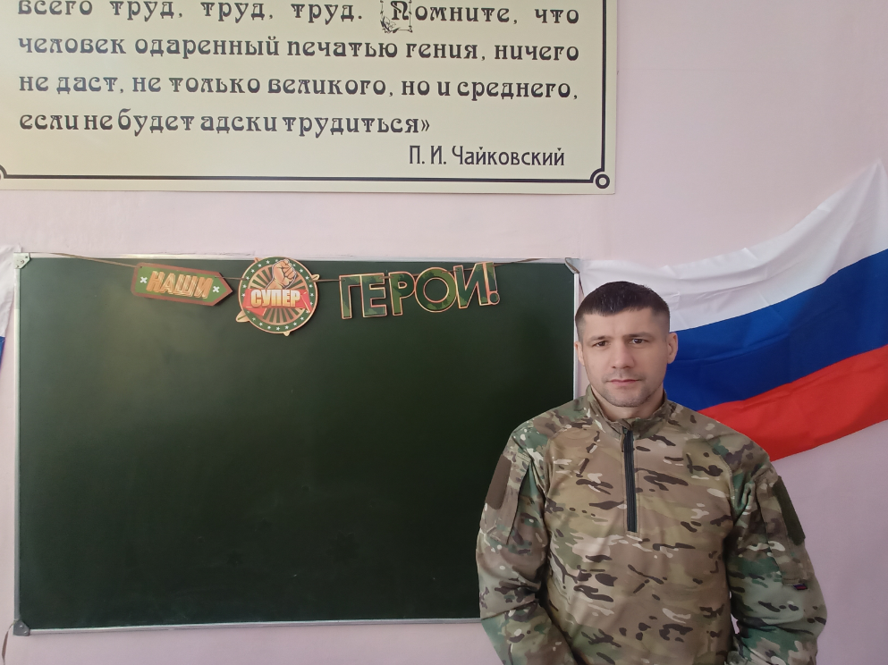
Взаимодействие объединения «Самбо» МАУ ДО ЦРТДиЮ и Центра единоборств «Спортивная борьба», как условие создание единого образовательного пространства
Объединение (Самбо) и Центр единоборств (спортивная борьба) открывает новые возможности для развития молодых спортсменов. Совместные занятия и соревнования, а также обмен опытом между педагогами и спортсменами способствуют созданию единого образовательного пространства.

Slide 3
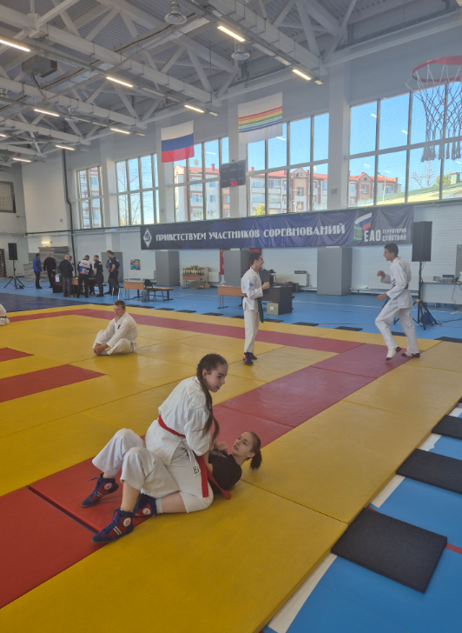
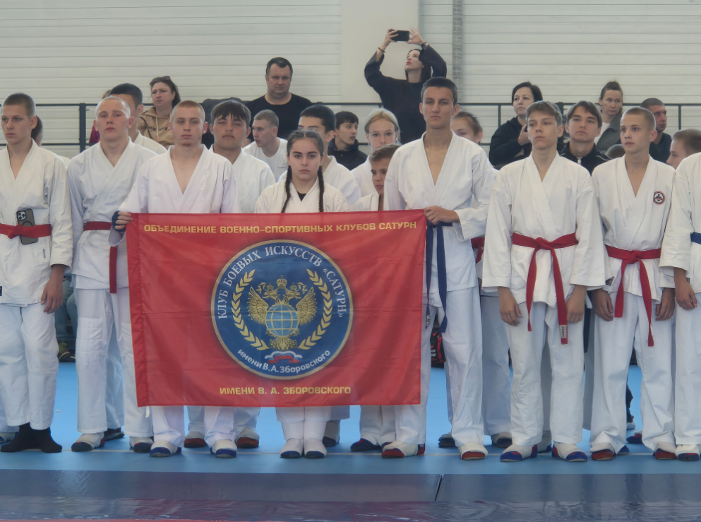
Объединение (Самбо)
1
История и задачи клуба
2
Основные достижения и направления работы
Объединения «Самбо» — вид спорта самбо в ЦРТДиЮ образовалось в 2021 году. Задачия объединения заключается в развитии самбо как вида спорта и в воспитании физически развитых личностей.
Объединения «Самбо» проводит регулярные занятия, участвует в соревнованиях и проводит мастер-классы.
3
Успехи спортсменов в самбо
Объединения «Самбо» гордится своими обучающимися, которые регулярно завоевывают медали на городских, краевых, региональных и всероссийских соревнованиях.

Slide 4
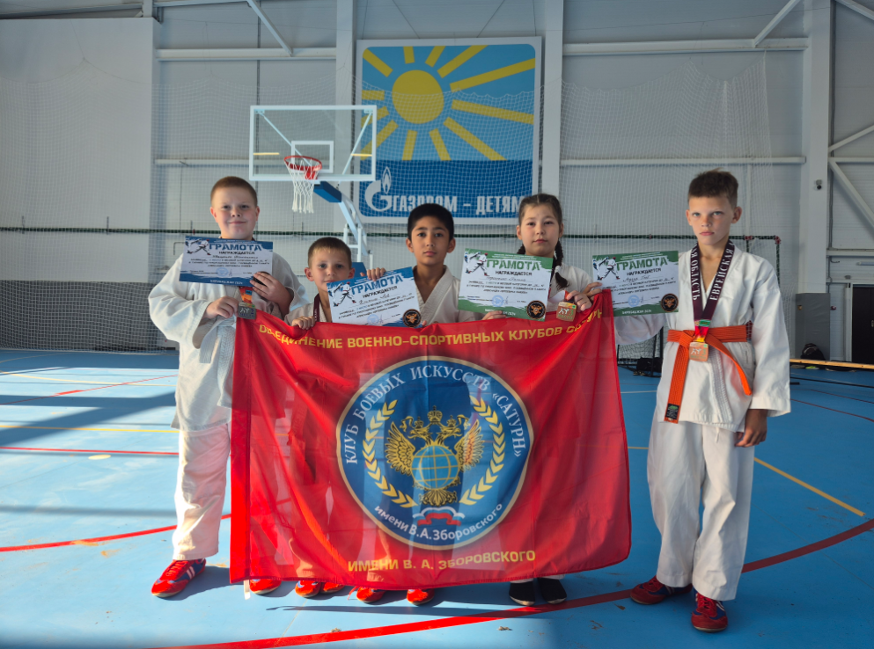
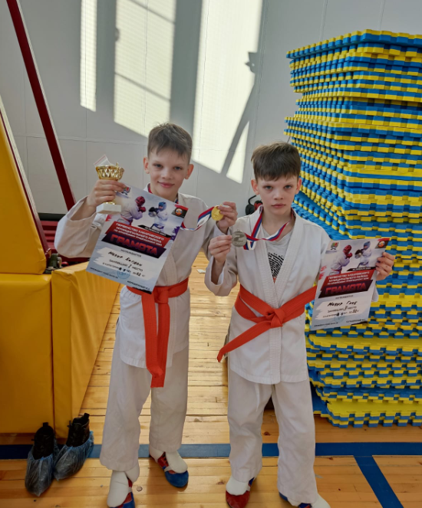
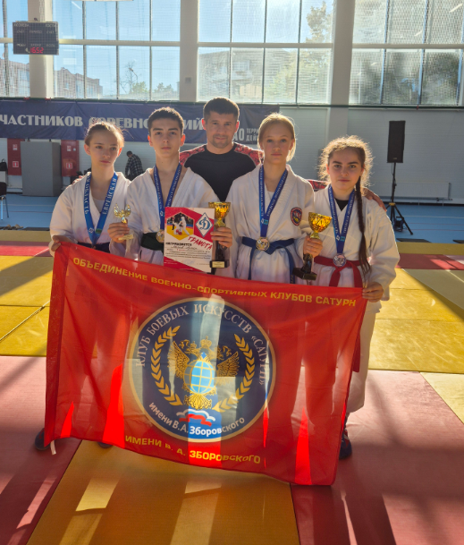
О Центре единоборств (Спортивная борьба)
Особенности спортивной борьбы
Успехи спортсменов в борьбе
Спортивная борьба - это зрелищный вид спорта, который требует высокой физической и технической подготовки. Она развивает силу, выносливость, координацию движений и тактическое мышление.
Центр единоборств гордится своими обучающимися, которые регулярно показывают высокие результаты на соревнованиях разных уровней.
История и задачи Центра
Центр единоборств был основан в 2010 году. Он специализируется на обучении спортивной борьбе, которая является олимпийским видом спорта.

Slide 5
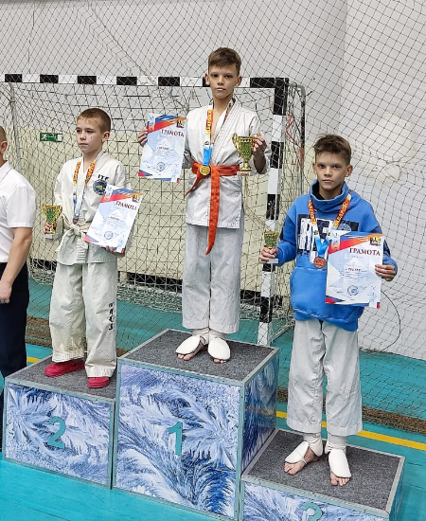
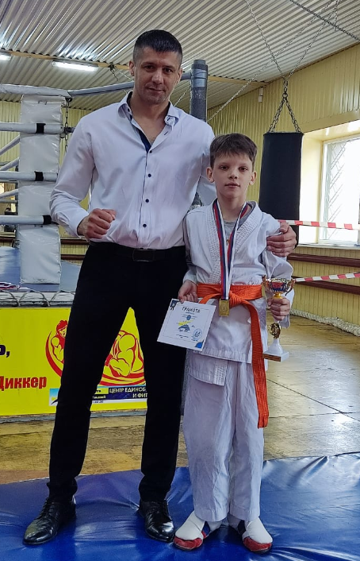
Сравнение самбо и спортивной борьбы
Вид спорта
Самбо
Спортивная борьба
Основные техники
Борьба в партере, болевые приемы, удушающие приемы
Борьба в партере, броски, болевые приемы
Тактика
Упор на защиту и контратаку
Активная атака, поиск преимущества
Правила
Более строгие правила, запрещающие некоторые приемы
Более свободные правила, допускающие более широкий спектр приемов

Slide 6
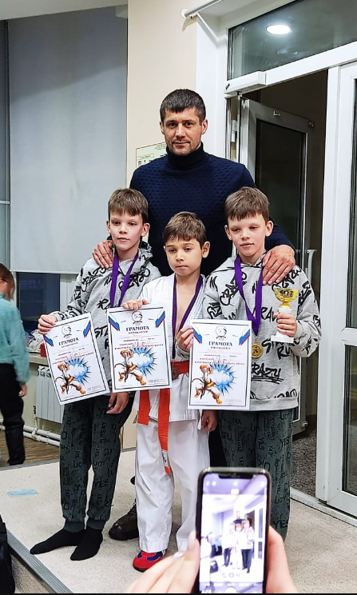
Важность взаимодействия Центров
Почему важно взаимодействие между центрами
Влияние на образовательное пространство через спорт
Взаимодействие между центрами позволяет обучающимся обогатить свой спортивный опыт, освоить новые техники и тактики, а также получить доступ к новым ресурсам.
Совместные занятия создают единое образовательное пространство, где ребята могут развивать свои физические и интеллектуальные способности, а также формировать ценные жизненные навыки.

Slide 7
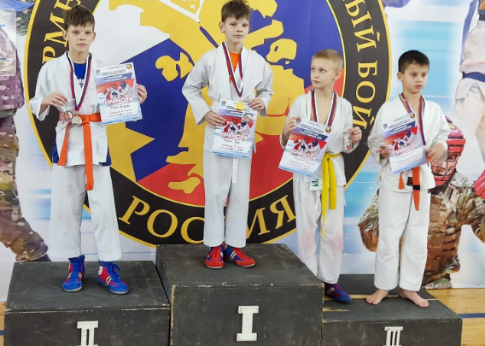
Организация совместных занятий
1
Планирование занятий, мероприятий
Педагогоми объединения (Самбо) и Центр единоборств вместе планируют график совместных занятий, учитывая особенности каждого вида спорта.
2
Участие обучающихся и педагогов
Обучающиеся обоих центров активно участвуют в совместных занятиях, а педагоги делятся опытом и знаниями.
3
Как были организованы занятия
Занятия проходят на базе обоих центров. Они включают в себя элементы самбо и спортивной борьбы, а также общую физическую подготовку.

Slide 8
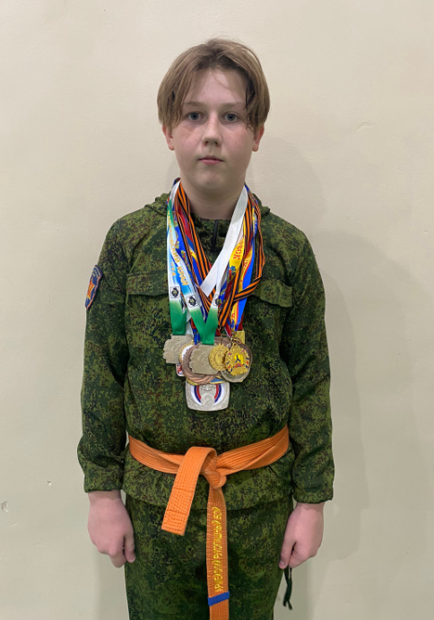



Преимущества совместных занятий
Улучшение результатов в соревнованиях
Обучающиеся, участвующие в совместных занятиях, показывают более высокие результаты на соревнованиях, так как они получают доступ к новым знаниям и методикам.
Обмен опытом между обучающимися
Спортсмены получают возможность познакомиться с другими видами единоборств, освоить новые техники, а также улучшить свои тактические навыки.
Развитие физической подготовки и тактических навыков
Совместные занятия способствуют развитию общей физической подготовки, улучшению координации движений и освоению новых тактических приемов.

Slide 9
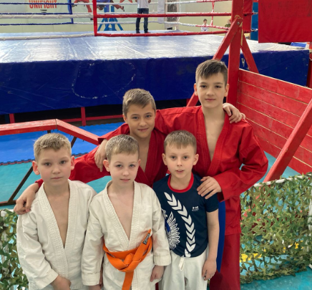


Примеры успешных мероприятий
Совместные занятия и соревнования
Результаты обучающихся после взаимодействия
Объединение (Самбо) и Центр единоборств организовали несколько совместных занятий и соревнований.
Обучающиеся, участвующие в совместных мероприятиях, демонстрируют улучшенные результаты на соревнованиях, а также более высокий уровень спортивной подготовки.

Slide 10
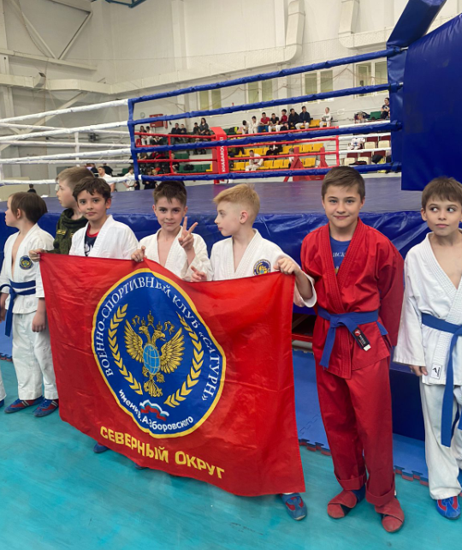
Образовательный аспект
1
Формирование дисциплины, ответственности и целеустремленности
2
Воспитание здорового образа жизни
Спорт самбо и спортивная борьба способствуют развитию физических качеств, выносливости и координации, формируя привычку к здоровому образу жизни.
Занятия в обоих видах спорта требуют от спортсменов самодисциплины, ответственности и целеустремленности, формируя эти важные качества характера.
3
Личностное и образовательное развитие
Спорт развивает лидерские качества, командный дух, умение преодолевать трудности, что положительно влияет на личностное и образовательное развитие.

Slide 11
Влияние на региональное развитие спорта
Совместная работа
Повышение интереса
Объединения (Самбо)" и "Центр Единоборств" позволяет создать сильную спортивную базу в городе, способствуя развитию обоих видов спорта.
Совместные мероприятия и занятия повышают интерес к самбо и спортивной борьбе среди молодежи, привлекая больше юных спортсменов в секции.

